Slide 1
健保藥費成長及民眾重複用藥問題之分析與檢討
99年12月24日
行政院衛生署中央健康保險局
1

Slide 2
大 綱
歷年藥費申報情形
藥費成長解析
第6次藥價調整
重複用藥監測
藥費管理策略
持續進行之相關管控措施
2

Slide 3
歷年藥費申報情形
健保藥費(不含代辦案件)成長趨勢
3

Slide 4
健保藥費成長趨勢
1.整體而言，因藥費管控使歷年藥費占醫療費用比率皆維持於25 ％
2.由於98/10第六次藥價調整及藥費管控，99年全年藥費成長率預估低於1.5%

Slide 5
藥費成長解析
人口老化
疾病別藥費成長解析
重大傷病
門診慢性病
藥理別藥費成長解析
5

Slide 6
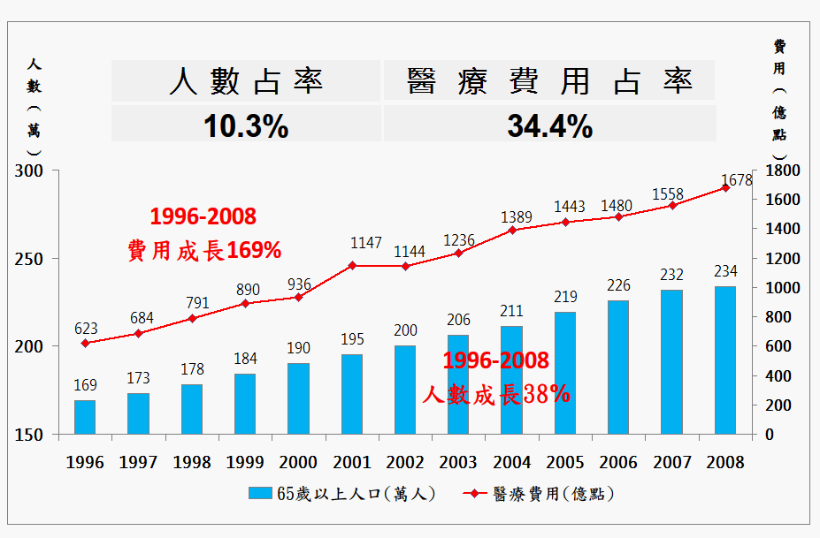
人口老化
65歲以上人數及費用占率
85年-97年
85年-97年
85年 86年 87年 88年 89年 90年 91年 92年 93年 94年 95年 96年 97年
98年較85年65歲以上人數增加65萬人，而98年較85年醫療費用成長1055億點

Slide 7
人口老化
 | ≧65歲(A) | ＜65歲(B) | 藥費倍數(A/B)
88年人數(%) | 8.72% | 91.28%
88年平均每人藥費 | 14,289 | 2,791 | 5.12
98年人數(%) | 10.54% | 89.46%
98年平均每人藥費 | 21,354 | 3,797 | 5.62
99年(1-9月)人數(%) | 10.62% | 89.38%
99年(1-9月)平均每人藥費 | 19,945 | 3,886 | 5.13
【註】1.資料來源 : 中央健康保險局 88年及98年重要業務報告(承保檔)及門住交清單明細檔
2.資料均排除代辦案件
1.65歲以上老年人平均每人藥費是較年輕人口的5倍
2.65歲以上老年人口占率已超過10%

Slide 8
疾病別藥費成長解析
近5成的藥費用於慢性病門診，近3成的藥費用於重大傷病病人
重大傷病(例如：癌症)的藥費成長率較高

Slide 9
疾病別藥費成長解析-重大傷病
重大傷病種類 |  | 88年 | 98年 | 99年(9月) | 成長率
 |  |  |  |  | (98V.S 88)
合 計(所有重大傷病) |  | 402,992 | 831,033 | 859,022 | 106%
前10大小計 |  | 370,001 | 797,783 | 824,784 | 116%
排序 | 前10大占率 | 91.80% | 96.00% | 96.01%
1 | 需積極或長期治療之癌症 | 171,112 | 372,154 | 388,827 | 117%
2 | 慢性精神病 | 83,855 | 204,079 | 207,330 | 143%
3 | 需終身治療之全身性自體免疫症候群 | 23,671 | 68,916 | 72,977 | 191%
4 | 慢性腎衰竭(尿毒症)必須定期透析治療者 | 31,405 | 62,282 | 64,906 | 98%
5 | 心、肺、胃腸、腎臟、神經、骨骼系統等之先天性畸型及染色體異常 | 29,166 | 36,319 | 35,465 | 25%
6 | 小兒麻痺、腦性麻痺、早產兒所引起之神經、肌肉、骨骼、肺臟等之併發症者 | 7,334 | 12,232 | 12,496 | 67%
7 | 先天性新陳代謝疾病 | 4,814 | 11,797 | 12,419 | 145%
8 | 肝硬化症 | 7,660 | 11,215 | 10,947 | 46%
9 | 因呼吸衰竭需長期使用呼吸器者 | 6,583 | 10,890 | 11,386 | 65%
10 | 脊髓損傷或病變所引起之神經、肌肉、皮膚、骨骼、心肺、泌尿及胃腸等之併發症者 | 4,401 | 7,899 | 8,031 | 79%
99年9月較98年底增加28000件，而98較88年成長106%。
其中以癌症近39萬件最多，其次為慢性精神病20萬餘件，全身性自體免疫症群7萬餘件，透析病患6萬餘件，合計四項重大傷病即占85%。

Slide 10
疾病別藥費成長解析-門診慢性病1
94-98年西醫院所慢性病連續處方箋藥品費 (億點)
資料來源：93年至98年倉儲門診處方明細檔及藥局處方調劑明細檔。
10
整體而言， 西醫院所慢性病連續處方箋藥品費平均每年成長約50億點。

Slide 11
疾病別藥費成長解析-門診慢性病2
98年開立慢性病連續處方箋件數疾病別排名
疾病診斷 | 疾病診斷 | 排行 | 開立件數 | 占率
02 | 高血壓 | 1 | 4,634,040 | 31.36%
01 | 糖尿病 | 2 | 2,988,345 | 20.22%
47 | 精神病 | 3 | 797,335 | 5.40%
11 | 心臟病 | 4 | 782,119 | 5.29%
09 | 關節炎 | 5 | 383,885 | 2.60%
14 | 腦血管病變 | 6 | 357,718 | 2.42%
66 | 攝護腺肥大 | 7 | 357,030 | 2.42%
05 | 甲狀腺機能障礙 | 8 | 311,160 | 2.11%
08 | 消化性潰瘍 | 9 | 308,632 | 2.09%
12 | 癌症 | 10 | 298,309 | 2.02%
 | 合計 |  | 14,775,608 | 100.00%
慢性病開立連續處方箋之疾病中以高血壓近465萬件最多，其次為糖尿病299萬餘件，合計兩項即占50%。
11

Slide 12
藥理別藥費成長解析-ATC分類
 | ATC分類中文名稱 | 97 |  | 98 |  | 99(1-9)
藥理分類名稱 |  | 金額(億) | 成長率 | 金額(億) | 成長率 | 金額(億) | 成長率
L01 - ANTINEOPLASTIC AGENTS | 抗腫瘤藥品 | 89.10 | 19.31% | 100.11 | 12.35% | 85.24 | 15.38%
J01 - ANTIBACTERIALS FOR SYSTEMIC USE | 全身性抗菌劑 | 103.99 | 3.23% | 103.78 | -0.19% | 67.76 | -17.11%
A10 - DRUGS USED IN DIABETES | 糖尿病用藥 | 72.41 | 8.88% | 79.81 | 10.22% | 60.32 | -0.63%
C09 - AGENTS ACTING ON THE RENIN-ANGIOTENSIN SYSTEM | 作用於腎素-血管收縮素系列之藥物 | 77.15 | 12.87% | 83.24 | 7.88% | 58.74 | -9.30%
N05 - PSYCHOLEPTICS | 精神安定藥 | 60.88 | 2.03% | 62.25 | 2.24% | 44.26 | -7.92%
C10 - SERUM LIPID REDUCING AGENTS | 降血脂用藥 | 55.82 | 13.09% | 60.49 | 8.36% | 43.47 | -7.32%
C08 - CALCIUM CHANNEL BLOCKERS | 鈣離子阻斷劑 | 73.19 | 5.07% | 72.90 | -0.40% | 43.12 | -25.80%
B05 - BLOOD SUBSTITUTES AND PERFUSION SOLUTIONS | 血液代用品和灌注液 | 35.16 | 2.56% | 36.60 | 4.07% | 28.14 | 2.38%
L04 - IMMUNOSUPPRESSIVE AGENTS | 免疫抑制劑 | 23.44 | 22.16% | 28.28 | 20.66% | 26.14 | 27.89%
N06 - PSYCHOANALEPTICS | 精神振奮劑 | 36.56 | 7.93% | 37.44 | 2.39% | 24.76 | -15.61%
99年藥理別藥費點數以抗腫瘤藥品最高、全身性抗菌劑次之；而成長率以免疫抑制劑最高、抗腫瘤藥品次之。

Slide 13
第6次藥價調整效益分析
第6次藥價調整
Notes:
一、背景說明：
(一)第6次藥價調整之新藥價自98.10.1起生效，將可緩和藥費支出的成長。
(二)費協會之總額協商會議於98年9月召開時，當時之藥價調整作業尚未實施，但總額協商會議
時確已將調整效應納入考量，故99年總額成長率相較於往年之成長率有較低之情形。醫院
總額98年總成長率為4.461%，99年成長率為2.734%；西醫基層總額98年總成長率為3.346%
，99年成長率為2.236%。
二、爭議點：
第6次藥價調整金額之運用，考量許多民眾常為了健保藥品給付未能涵蓋之範圍而必須自費
購藥，為減少民眾自費醫療的負擔，將大多數病患或其家屬反映之需求、臨床醫藥專家及
相關醫學會之建議、相關衛生政策亦列入考量，提升民眾就醫品質。
三、目前辦理情形：此次例行性藥價調整，健保局提出三大配套：
(一) 擴大民眾用藥權益，減少民眾自費醫療：放寬癌症、BC肝炎及降血脂等治療藥品給付規定
(二) 提升民眾用藥品質：
1、使用經嚴格管控、規格一致原料藥(DMF)，或製藥過程符合國際公認藥品優良製造規範（
PIC/S GMP）、或通過歐美核准上市並具有便民包裝之藥品，依其品質提升之程度，於藥價
調整時以同成分同劑型同規格量最高價之50％~100％為該類藥品之最低價。
2、為提高孩童服藥方便性及順從性的原瓶給藥口服液劑，亦給予調降底限，亦即由前次藥價
調整作業設定每瓶20元以下者不予調整，調高為25元。
(三) 進行換藥監測：自98年10月份起監控醫院換藥，持續監控6個月。
四、未來工作重點：
(一) 將參考96.10.12費協會決議，以藥價調整預估節餘款之20%為上限，用於調整支付標準不
合理項目及民眾需要之醫療用藥。
(二) 藥價調整節餘款20%之使用程序，將依監理會、費協會、民眾及病人團體、各醫學會、各
醫事機構等相關單位之建議意見，於收集相關實證醫學及經濟效益評估資料，提報醫療相
關之給付協議會議或專家會議審議評估後，並陳報衛生署核定後實施。

Slide 14
第6次藥價調整
一、健保局依據「全民健保藥價基準」規定，進行兩年一次的例行性
健保藥價調整，第6次藥價調整之新藥價業於98.7.16公布，於
98.10.1生效，總計調整7,600餘項。
二、為充分發揮藥價調整之效益，此次例行性藥價調整，提出三大配套，以創造民眾最大福祉：
(一) 擴大民眾用藥權益
－放寬癌症標靶藥物、BC肝炎等治療藥品給付規定。
(二) 提升民眾用藥品質
  －使用嚴格管控、規格一致原料藥(DMF)，或製藥過程符合國
  際公認藥品優良製造規範（PIC/S GMP）、或通過歐美核准上市之藥品，依品質提升之程度給予價格之保障。
Notes:
一、背景說明：
(一)第6次藥價調整之新藥價自98.10.1起生效，將可緩和藥費支出的成長。
(二)費協會之總額協商會議於98年9月召開時，當時之藥價調整作業尚未實施，但總額協商會議
時確已將調整效應納入考量，故99年總額成長率相較於往年之成長率有較低之情形。醫院
總額98年總成長率為4.461%，99年成長率為2.734%；西醫基層總額98年總成長率為3.346%
，99年成長率為2.236%。
二、爭議點：
第6次藥價調整金額之運用，考量許多民眾常為了健保藥品給付未能涵蓋之範圍而必須自費
購藥，為減少民眾自費醫療的負擔，將大多數病患或其家屬反映之需求、臨床醫藥專家及
相關醫學會之建議、相關衛生政策亦列入考量，提升民眾就醫品質。
三、目前辦理情形：此次例行性藥價調整，健保局提出三大配套：
(一) 擴大民眾用藥權益，減少民眾自費醫療：放寬癌症、BC肝炎及降血脂等治療藥品給付規定
(二) 提升民眾用藥品質：
1、使用經嚴格管控、規格一致原料藥(DMF)，或製藥過程符合國際公認藥品優良製造規範（
PIC/S GMP）、或通過歐美核准上市並具有便民包裝之藥品，依其品質提升之程度，於藥價
調整時以同成分同劑型同規格量最高價之50％~100％為該類藥品之最低價。
2、為提高孩童服藥方便性及順從性的原瓶給藥口服液劑，亦給予調降底限，亦即由前次藥價
調整作業設定每瓶20元以下者不予調整，調高為25元。
(三) 進行換藥監測：自98年10月份起監控醫院換藥，持續監控6個月。
四、未來工作重點：
(一) 將參考96.10.12費協會決議，以藥價調整預估節餘款之20%為上限，用於調整支付標準不
合理項目及民眾需要之醫療用藥。
(二) 藥價調整節餘款20%之使用程序，將依監理會、費協會、民眾及病人團體、各醫學會、各
醫事機構等相關單位之建議意見，於收集相關實證醫學及經濟效益評估資料，提報醫療相
關之給付協議會議或專家會議審議評估後，並陳報衛生署核定後實施。

Slide 15
第6次藥價調整之效益為何？
第6次藥價調整之新藥價自98.10.1生效。
依99年1月至6月之藥費申報資料估算99年全年藥費支出，新增提升民眾用藥權益及用藥品質提升措施後，減少藥費支出，預估一年約58.7億元 。
另有部分藥價調整成果，用於提升民眾權益
  放寬癌症標靶藥物：每年約12億元。
  放寬BC肝炎藥物的給付範圍：每年約21億元。
  製藥過程符合PIC/S GMP、使用具 有原料藥主檔案（DMF）之原料所製造之藥品，依品質提升程度給予價格提升措施：每年約2.4億元。
  慢性病患全年增加16萬人，用藥增加38億元。
Notes:
一、本局利用99年1月至6月的申報資料估算99年藥費支出，與98年相比後差異約58.7億元。
二、藥價調降效益用於實施多項提升民眾用藥權益措施：
(一)放寬癌症標靶藥物：每年約12億元。
(二)放寬BC肝炎藥物的給付範圍：每年約21億元。
(三)製藥過程符合國際公認藥品優良製造規範（PIC/S GMP）及使用具有原料藥主檔案（DMF）之原料所製造之藥品，依品質提升程度給予價格提升措施：每年約2.4億元。
三、又受到人口老化的影響，慢性病患逐年增加，每4件門診就醫就有1件屬於慢性病， 99年慢性病患約增加16萬人，開藥日數約增加101百萬日（以每日藥費38元計，約增加38億元）。

Slide 16
門住診藥費監控
門住診 | 門診 |  |  | 住院 |  |  | 合計
費用年月 | 藥費 (億元） | 藥費 佔率 | 藥費 成長率 | 藥費 (億元） | 藥費 佔率 | 藥費 成長率 | 藥費 (億元） | 藥費 佔率 | 藥費 成長率
2008 | 1,009.1 | 30.8% | 7.3% | 226.0 | 14.3% | 5.0% | 1,235.1 | 25.4% | 6.9%
2009 | 1,069.9 | 30.9% | 6.0% | 230.5 | 14.1% | 2.0% | 1,300.4 | 25.6% | 5.3%
2010(1-9月) | 798.0 | 30.3% | -2.2% | 165.7 | 13.5% | -6.6% | 963.7 | 25.0% | -3.0%
2010Q1 | 256.1 | 30.4% | -3.3% | 52.3 | 13.4% | -8.7% | 308.4 | 25.0% | -4.2%
2010Q2 | 268.4 | 30.2% | -2.0% | 55.7 | 13.4% | -7.9% | 324.1 | 24.8% | -3.1%
2010Q3 | 273.5 | 30.4% | -1.5% | 57.7 | 13.7% | -3.2% | 331.2 | 25.1% | -1.8%
*不含代辦案件
第6次藥價調整後至99年第3季，門住診藥費尚為負成長，但負成長率隨著調價效果用於提升民眾權益效果的增加而趨緩。
16

Slide 17
重複用藥監測
用藥日數重複率
17

Slide 18
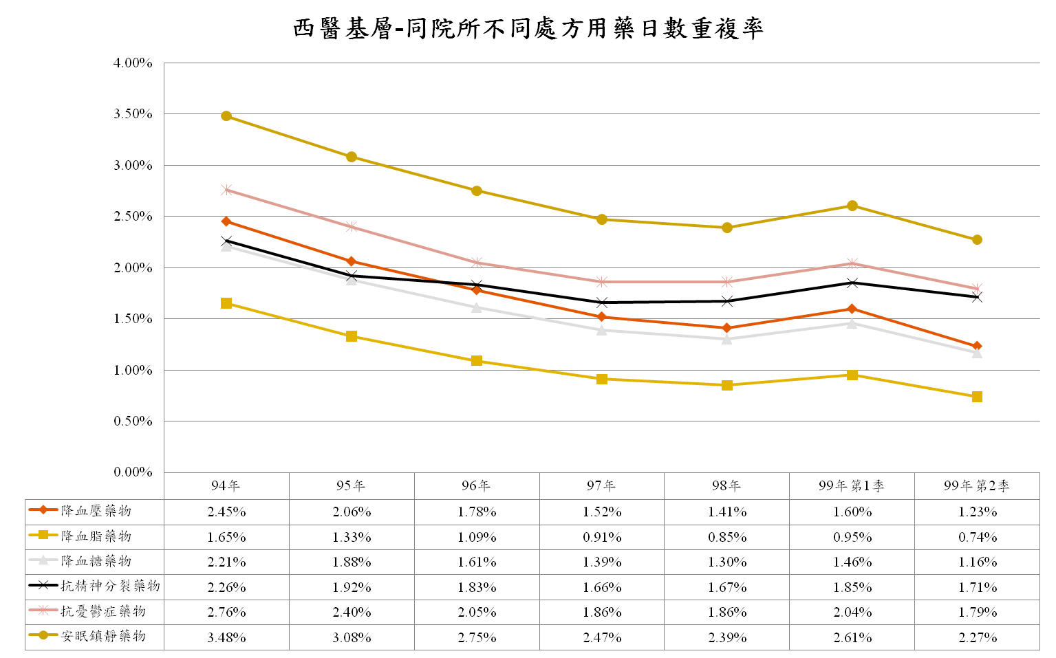

Slide 22

藥費管理策略
藥費管理策略
價格層面管理
用量層面管理
＊藥品核價
＊藥價調整
＊藥價不實申
報之查處
＊目標管理
＊異常管理
＊給付規定之
檢討

Slide 23
價格層面管理
  新收載藥品價格核定
  已收載藥品價格調整
    參考「藥品市場實際交易價格調查」，調整藥品支付價格，使其更接近藥品之市場銷售價格
    調整時程：每兩年調整乙次
  藥價不實申報之查處
    經司法確認藥價申報不實墊高藥價之品項予以取消健保給付

Slide 24
台灣藥價國際比較
2009年
24

Slide 25

用量層面管理
目標
管理
藥費目標
異常
管理
醫師層面
病人層面
合理給付
藥品之用量及妥適性
分級審查
指標閾值監控
定期分析與評估
加強審查
專案輔導
給付規定檢討

Slide 26
目標管理
總量管控
  設定藥費成長監測目標
醫療服務分級審查、指標監測
  提供減審誘因，鼓勵醫院自我管控提高醫療利用效率
  透過指標監測，維持醫療服務品質

Slide 27
異常管理
醫師層面
  加強不符申報規定之檢核
  不合理慢性病連續處方箋核扣
  監控慢性病案件每日藥費
  降低藥品用藥重複比率
  監控特定藥品使用比率
病人層面
  監測各疾病別藥品利用型態
  高利用率病人輔導
  推動『保險對象特定醫療資訊查詢作業』平台，管理異常個案
  積極推動醫院整合性照護計畫，降低用藥重複

Slide 28
持續進行之相關管控措施

Slide 29
一、辦理例行藥價調整作業
第七次藥價調整作業，將於100年9月1日實施
將以藥價調查結果作為調整依據
以「同成分、同品質、同價格」為目標

Slide 30
二、推動整合性門診照護計畫撙節資源(2-1)
實施對象：各醫院針對就醫集中且門診就醫次數頻繁之多重疾病患者提供整合性門診照護。
自98年12月開始實施
  全國190家醫院提供整合性門診，63萬多位病人接受本計畫服務
  對成效優良之醫院辦理全國之觀摩會
預期成效：減輕病人往返醫院奔波，並減少重複用藥、檢查等非必要之醫療服務，提升醫療品質與用藥安全

Slide 31
二、推動整合性門診照護計畫撙節資源(2-2)
成效指標：
註：校正醫療費用，係指試辦後依藥品品項及數量校正藥價調查之影響。
99年1-6月平均每人就醫次數、開立藥品數、急診就醫次數等指標均較98年1-6月呈現負成長情形；惟校正後平均每人門診醫療點數因校正藥價調查後成微幅成長。
31

Slide 32
三、辦理藥事居家照護試辦計畫(2-1)
針對門診高利用且多重就醫地點之保險對象，進行社區藥師居家訪視
實施對象：每季門診次數≧50、健保IC卡每月≧20及每年申報門診次數≧150之保險對象，且就醫地點≧6處者
  99年由臺北及高屏業務組先行試辦，預期照護對象為1,100人，預計接受輔導對象之醫療費用可下降10%以上。
避免藥物重複使用，揭示用藥安全，間接減少醫療資源之浪費

Slide 33
三、辦理藥事居家照護試辦計畫(2-2)
輔導成效：99年1-10月輔導成效
項目 | 98年1-10月（A） | 99年1-10月（B） | 輔導後與前1年同期比較 （B-A）/A
平均就醫次數 | 13次 | 9次 | -30.1%
平均醫療費用 （包含門、住診費用） | 13,083元 | 12,721元 | -2.8%
註1：輔導後與前1年同期比較：例如以2月收案者來看，以其9902-9907月就醫資料與前1年9802-9807同期之6個月之比較，若是3月收案者，就以前1年度同期5個月作比較，以此類推。
註2：醫療費用包含藥費。
33

Slide 34
四、擴大高診次保險對象輔導機制(2-1)
90年起即積極辦理「全民健康保險門診高利用保險對象輔導專案計畫」
  每月IC卡上傳就醫次數≧20 (含)
  每季就醫次數≧50次(含)
  96年起擴大輔導全年度門診申報就醫次數≧150次(含)之保險對象
99年起更擴大辦理範圍，將98年度門診就醫次數超過100次以上(不含重大傷病患者)之民眾納入輔導
  若經輔導無效且就醫行為顯有異常，當依醫療辦法第42條限制就醫場所(重大傷病患者除外)

Slide 35
四、擴大高診次保險對象輔導機制(2-2)
輔導成效：99年1-10月輔導成效
項目 | 98年1-10月 | 99年1-10月 | 下降率
每人平均就醫次數 | 101.23次 | 83.48次 | -18%
每人平均醫療費用 | 75,519元 | 65,995元 | -13%
每人平均藥費 | 18,951元 | 16,444元 | -13%
註1：以上為98年度門診就醫次數≧100次者（輔導總人數為32,951人）輔導至99年10月之
輔導後成效與98年同期比較。
註2：醫療費用包含藥費。
99年1-10月每人平均就醫次數、醫療費用、藥費等指標均較98年1-10月呈現負成長情形。
35

Slide 36
五、加強民眾宣導
宣導就醫時，攜帶目前服用藥物資訊之「藥袋」或藥品處方明細，供診治醫師參考
  避免民眾因重複用藥或藥品交互作用，影響用藥安全
  有效撙節重複使用醫療資源
持續辦理社會宣導作業

Slide 37
敬請指教
37

